Slide 1
Реактивное программирование и его применение в frontend разработке (WPF)
Рогожин Владимир
Notes:
Всем привет. Меня зовут Владимир. Работаю в Veeam 3 года.
Занимаюсь Veeam Service Provider Console. Это продукт для BaaS провайдеров.
Управлялка бекапами с биллингом.
Сегодня я познакомлю вас с миром реактивного программирования, коснёмся темы реактивных систем, немного углубимся в библиотеку RX.
И потом будем пример с использованием реактивного программирования на UI в WPF-приложении.

Slide 2
What is reactive programming?
Notes:
В первую очередь давайте разберемся, что же такое реактивное программирование.

Slide 3
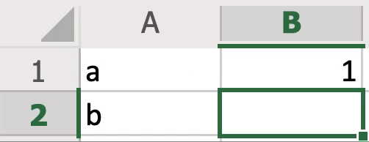
Notes:
Реактивное программирование - программирование с использованием асинхронных потоков данных.
Парадигма ориентирована на потоки данных и распространение изменений.
Сама идея стара и не вносит ничего кардинально нового.
За всем, что изменяется можно наблюдать, а если можно наблюдать, то можно и реагировать.
Ярким примером может служить Excel. Когда мы меняем значение в одной ячейке, значения во всех зависимых ячейках тоже изменяется. Они реагируют на изменения.

Slide 4

Disclaimer
Notes:
Как и где это будет использоваться, остаётся за кадром.
Вы можете связывать св-ва объектов, или объекты, тогда это будет объектно ориентированно - реактивное программирование.
Сплав функцонального и реактивного подходов тоже существует, он называется ФРП. Там эти идеи обрели несколько иную форму.
Сегодня в эту тему не погружаться не будем.
Такое только на FProg могут рассказать…

Slide 5
From reactive programming
To reactive systems
Notes:
Я сначала немного расскажу о реактивном подходе к построению систем в общем, а потом уже посмотрим на частные реализации.

Slide 6
Reactive manifesto
Notes:
Очень кратко расскажу о реактивном манифесте,
где зафиксированы основные принципы построения систем с использованием реактивной парадигмы,
и преимущества, которые это даёт.
Манифест вылился из того, что множество людей приходили к одним и тем же выводам, о том как должны выглядеть надёжные системы.

Slide 7
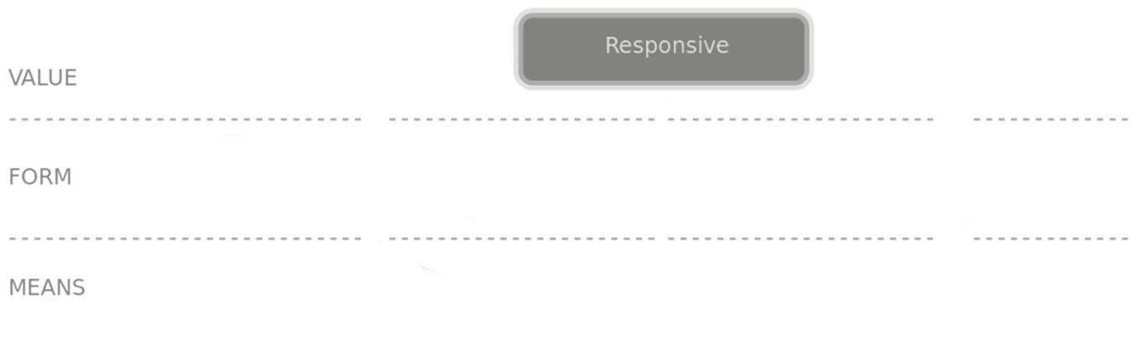
Reactive manifesto
Notes:
Во-первых реактивная система - отзывчивая и доступная.
Она всегда должна отвечать за приемлемое время.
Все же мы хотим, чтобы web-странички быстро грузились, а на нажатия кнопочек была быстрая реакция.
Приемлемое время очень зависит от контекста. Для web-странички, наверное, не больше нескольких секунд. Для кнопки – меньше секунды.
!Слева на слайде, свержу вниз: свойства и качества, форма, средства

Slide 8
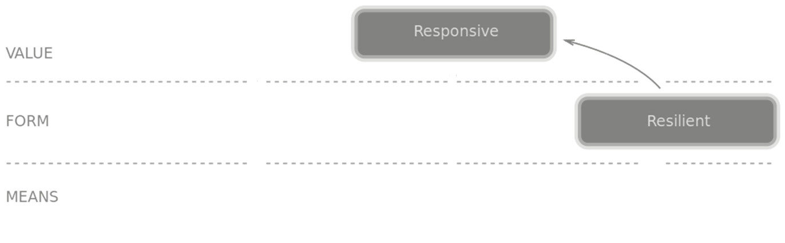
Reactive manifesto
Notes:
Реактивная система – устойчивая.
Система должна оставаться отзывчивой, даже в случае возникновения сбоев.
Система должна сама изолировать ошибки, и само восстанавливаться.

Slide 9
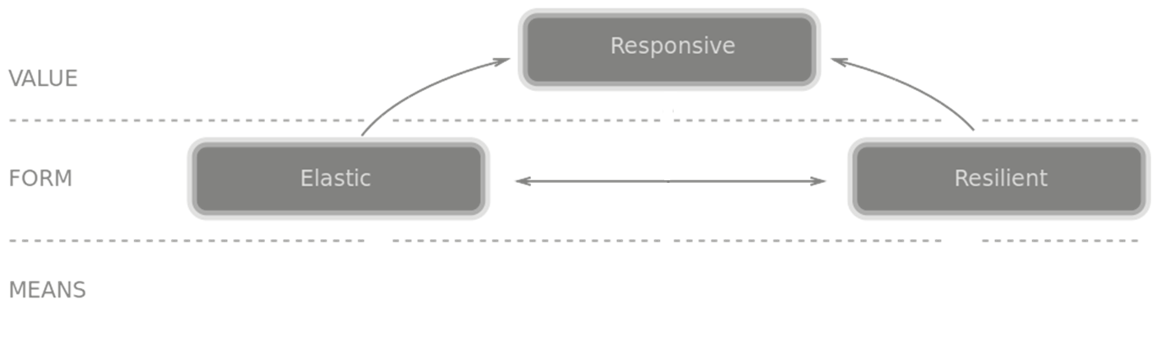
Reactive manifesto
Notes:
Реактивная система – гибкая
Система должна свободно масштабироваться в зависимости от нагрузки.
Для этого архитектура не должна допускать наличия централизованных узких мест или конкуренции за ресурсы.
Тут, очень кстати облачные сервисы. Они позволяют быстро масштабироваться, и достичь иллюзии безграничных ресурсов.

Slide 10
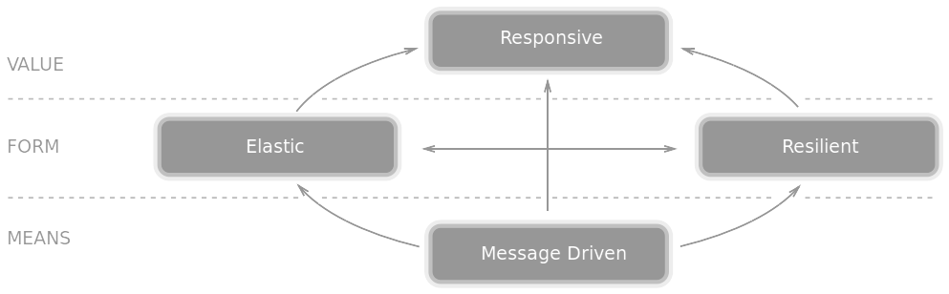
Reactive manifesto
Notes:
Последний недостающий элемент, фундамент на котором стоит всё остальное – то, как элементы реактивной системы взаимодействуют.
А взаимодействовать они должны, используя неизменяемые сообщения.
Этот факт позволяет гибко управлять процессом обработки.
Например направить сообщения на обработку одному инстансу, или другому, если первый «упал».

Slide 11
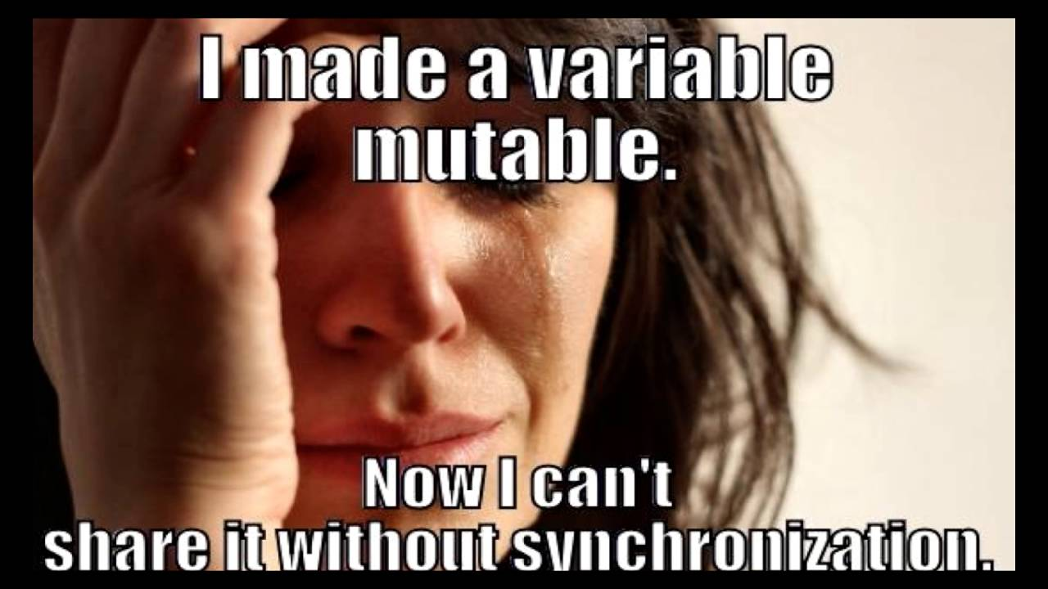
Notes:
Реактивная система асинхронна по умолчанию.
Если система асинхронна и отсутствует разделяемое состояние,
значит обработка может производится где-то совсем на других мощностях, например в облаке.
Человек, который «изобрёл» ООП, Алан Кей, предполагал, что в ООП всё будет примерно так же.
Объекты сродни живым клеткам, обменивающимся сообщениями.
Но, что-то пошло не так…
Важный момент: система должна быть реактивной от начала и до конца, иначе ботлнеки на стыках неизбежны.

Slide 12
Tools and libraries
Notes:
Так с помощью каких инструментов можно построить реактивную систему?

Slide 13
Libraries
Akka.Net (+ Akka.Streams)
Microsoft Orleans
protoactor-dotnet
Reactive Streams
Foundatio
Obvs
MassTransit
Reactive extensions
Notes:
Теперь, когда общая теория осталась позади, давайте поговорим об инструментах, которые могут помочь построить реактивную систему.
Актор – вычислительная единица, которая получает сообщения, и на основе этих данных производящая вычисления.
Единственный способ для актора связаться с внешним миром – отправить сообщение.
Это гораздо больше похоже на true ООП от Алана Кея.
Стримы – для случаев, когда разные части системы обладают разной пропускной способностью в разное время.
Эти библиотеки позволяют писать код, который будем сам подбирать оптимальный способ взаимодействия.
О последней реализации мы поговорим поподробнее немного далее.

Slide 14
Reactive extensions
Notes:
Теперь поподробнее остановимся на одной из реализаций, а именно на Reactive extensions.

Slide 15

Notes:
Библиотека разработана при участии Эрика Мейера в Microsoft Research.
Если кто не знает Эрика Мейера…

Slide 16
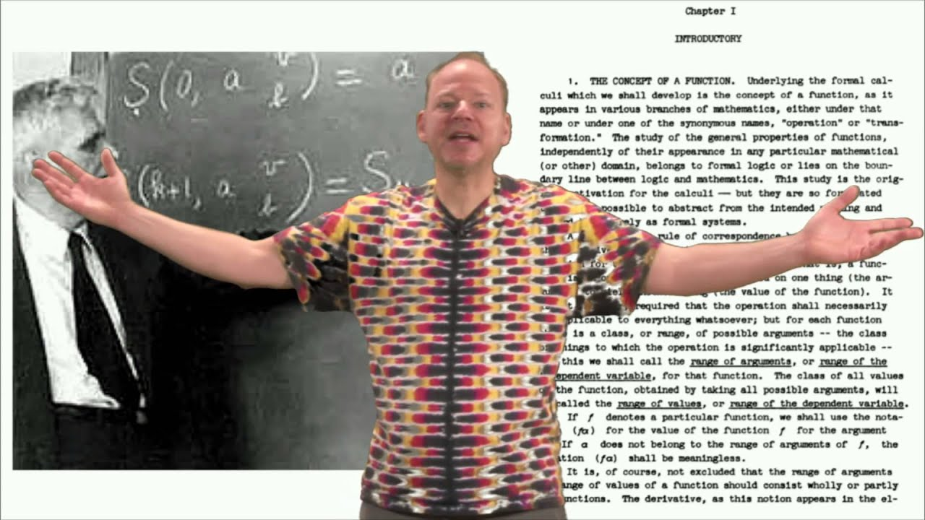
Notes:
То выглядит вот так.
Этот человек подарил нам LINQ.
Знаменит тем, что топит за функциональное и реактивное программирование, и ещё безумными футболками.

Slide 17
















Notes:
Изначально разработанная под .Net, библиотека завоевала бешеную популярность, и была портирована на множество языков программирования. На слайде не полный их список.
Так в чём же причина такой популярности, учитывая, что концепция не нова?
Ответ в декларативном синтаксисе. А там, где декларативные определения, там они короче, понятнее и удобней. Намного сложнее ошибиться.
Но, вернёмся к реализации на C#.

Slide 18
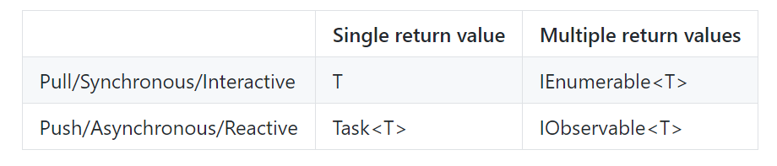
RX in C#
Notes:
Если говорить о месте, которое RX занимают в языке C#, можно сказать, что это аналог энумерабла, но работающего наоборот.
Потребитель не итерирует последовательность, последовательность сама является источником данных.
Потребителю достаточно подписаться.

Slide 19
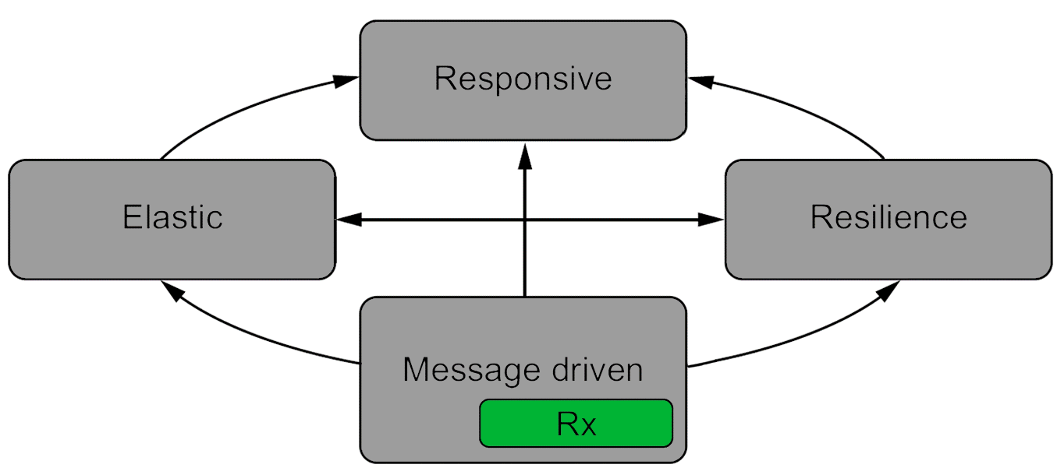
RX and Reactive manifesto
Notes:
Так для чего же нужены RX, если посмотреть на них сквозь призму Реактивного манифеста?
RX применим для построения систем, основанных на сообщениях в рамках одного процесса, или конкретной машины, если постараться…
Встроенных механизмов для работы с сетью у него нет.

Slide 20
Rx = Observables + LINQ + Schedulers
Notes:
В документации к Reactive extensions для C# сказано, что библиотека состоит из 3х больших частей.
Давайте их рассмотрим.

Slide 21
Observables
Observable - коллекция значений, упорядоченная во времени
Observer - можно представить как коллекцию callback’ов, которая умеет реагировать на изменения в потоке
Subject - observable и observer в одном лице.
Notes:
%Читать, что на слайде%
Subject при повседневном использовании применять не рекомендуется. Почему так, расскажу немного позднее.

Slide 22
Interface IObservable<out T>
IDisposable Subscribe(IObserver<T>)
Notes:
Если говорить об интерфейсах, то они очень простые.
Обсёрвабл должен давать возможность подписать обсёрвера на поток сообщений, и вернуть «выключатель» подписки в виде IDisposable.

Slide 23
Interface IObserver<T>
OnNext(T)
OnError(Exception)
OnCompleted()
Notes:
Обсёрвер в свою очередь должен быть готов обработать следующее сообщение в потоке, ошибку, или конец потока.
Есть масса методов, для создания и тех и других из других сущностей в .NET’е. Сейчас останавливаться на этом не буду.

Slide 24
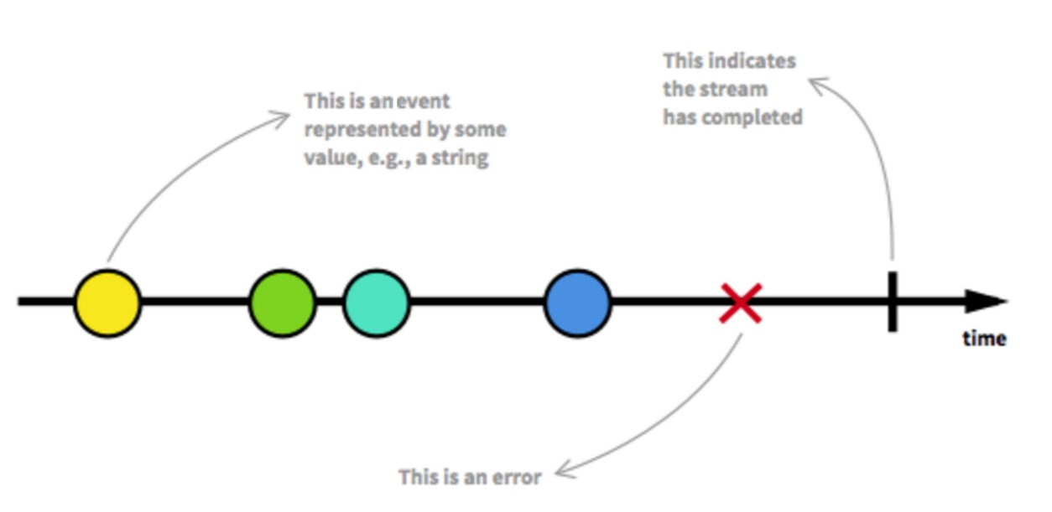
Marble diagrams
Notes:
Перед тем, как переходить ко 2й большой части библиотеки RX хочу рассказать вам о marble-диаграммах.
Они обычно используются для визуализации потоков данных.
Выглядят они примерно так. Стрелкой изображается ось времени.
В потоке может быть три типа сообщений: значения (данные некоторого типа), ошибки и сигнал о завершении работы.
Дальше мы будем эти пользоваться.

Slide 25
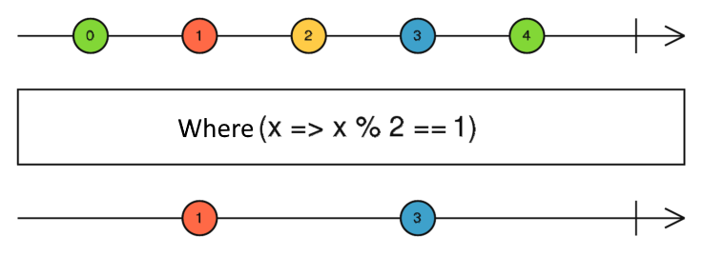
LINQ
Notes:
2я большая часть библиотеки - это методы для обработки и преобразования потоков данных.
Для выполнения каких-то преобразований RX несет с собой методы расширения, которые в плане синтаксиса напоминают LINQ to enumerables.
На уже знакомых нам marble-диаграммах посмотрим 4, наверное самых полезных, метода.
Where, или filter в реализации на других языках. Просто фильтрует сообщения в потоке.

Slide 26
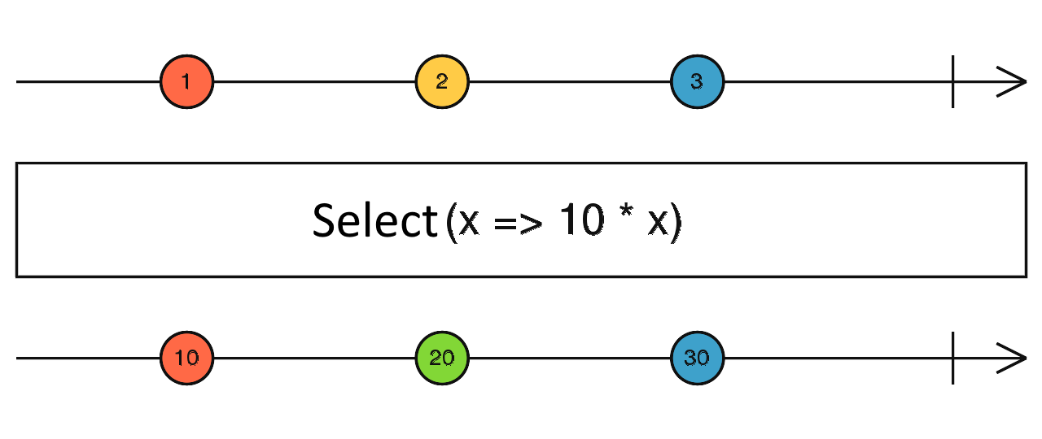
LINQ
Notes:
Select, или ещё по-другому Map в других реализациях.
Как вы наверное уже догадались, метод для построения проекции.
Стоит сказать, что эти 2 метода названы так для большего сходства с LINQ, хотя в большинстве других реализациях именуются иначе.

Slide 27
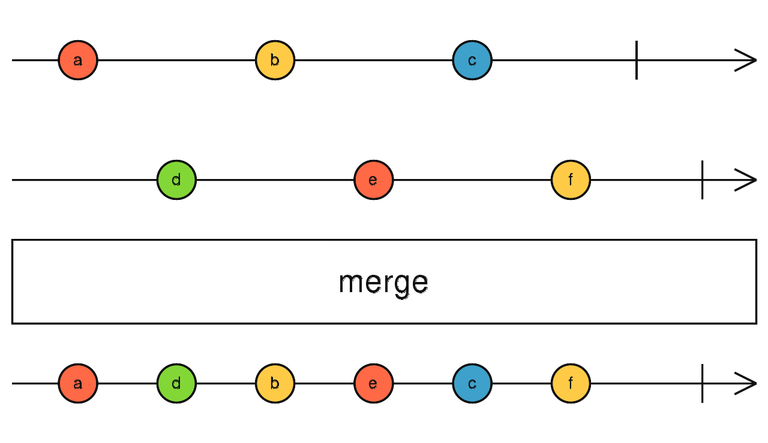
LINQ
Notes:
Метод для объединения 2х последовательностей в одну,
просто в хронологическом порядке.

Slide 28
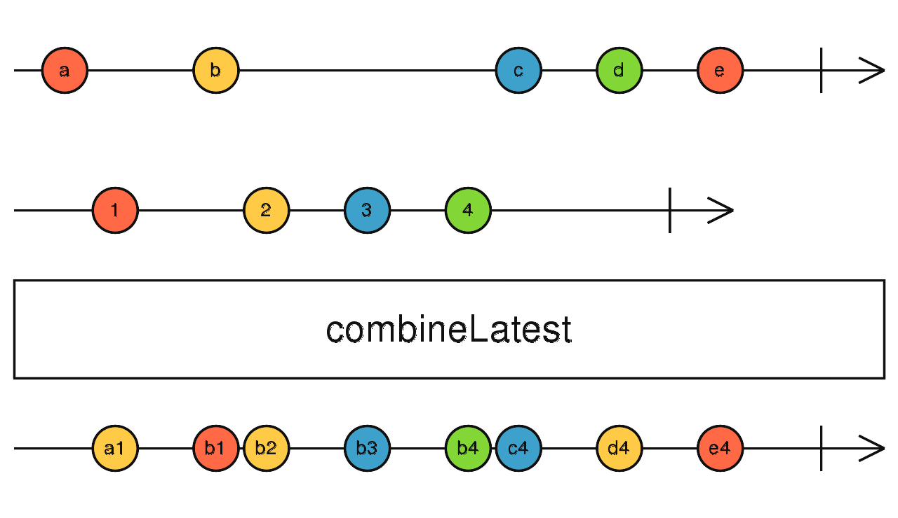
LINQ
Notes:
И ещё один метод для объединения 2х последовательностей,
но для случаев когда последовательности должны как-либо «про взаимодействовать»,
чтобы получить итоговую последовательность..
Операции для случая, кода одина из последовательностей ещё не началась в библиотеке нет. Но, она легко находится на StackOverflow
У этого метода есть подводный камень. Для того, чтобы на выходе появились значения обе входные последовательности CombineLatestOrMerge.

Slide 29
Scheduler
Callbacks will run on same thread by default
Schedulers' exist:
On task-pool
On thread-pool
On new thread (each time)
On specific thread
Custom
Notes:
И 3я большая часть библиотеки:
scheduler - занимается планированием в выполнения callback’ов
Есть стандартные шедулеры, которые выполняют колбеки на таск-пуле, есть такие, которые создают отдельные треды, есть те, которые выполняют всё на одном треде.
Например, на треде с UI’ем.
Также можно написать свой шедулер + есть API для диспетчеризации между шедулерами.

Slide 30
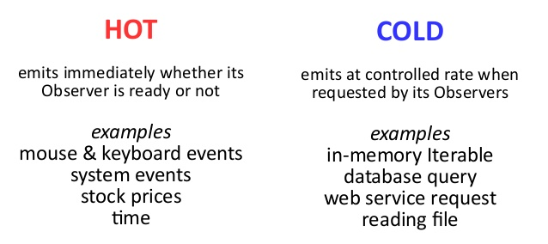
Hot and cold observables
Notes:
Реактивные последовательности принято разделять на горячие и холодные.
Горячие последовательности,
продуцируют события независимо от того, подписан на них кто-то или нет (на самом деле, если никто не подписан, они ничего не делают).
В качестве примера можно привести поток событий нажатия на какую-нибудь кнопку в UI,
или событие перемещения указателя мыши.

Slide 31
Hot and cold observables
Notes:
Холодные последовательности в свою очередь, начинаю продуцировать события только после подписки на них.
Т.е. выполнение какого-то кода, который продуцирует эти события начинается сначала.
С холодными последовательностями есть нюанс с тем, что их результат не пере использется в ситуации с множеством подписчиков.
Но ничего страшного, есть способ «подогреть» последовательность.

Slide 32
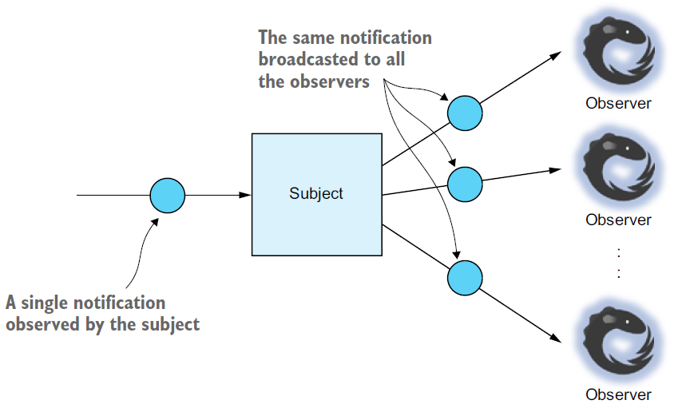
Multicasting
Or
Publish()
Or
Publish().RefCount()
Notes:
Тут в дело в вступает наш «старый» знакомый subject.
Он проксирует результаты выполнения, и передаёт всем подписчикам. Есть разные модификации этого действа. С кешем на несколько значение, с кешем на одно или вообще без него.
Тут вы зададите мне вопрос, стой, ты же говорил, что subject не рекомендуется использовать.
Зачастую subject просто необходим, но новичку слишком легко выстрелить себе в ногу, создав кастомный subject, который будет завесить не только от значений в потоке, но и от чего-либо ещё.
Например, от фазы луны. Поддерживаемость кода из-за таких решений может сильно упасть. Поэтому, рекомендуется использовать уже написанные методы для этих целей (приведены на слайде).
Есть способы «остужения» последовательностей, но это я оставлю на самостоятельное изучение.

Slide 33
Demo
Notes:
Покажу маленькое демо программ на RX.
2 демо:
Мультикастинг
Запрос страницы и обработка

Slide 34
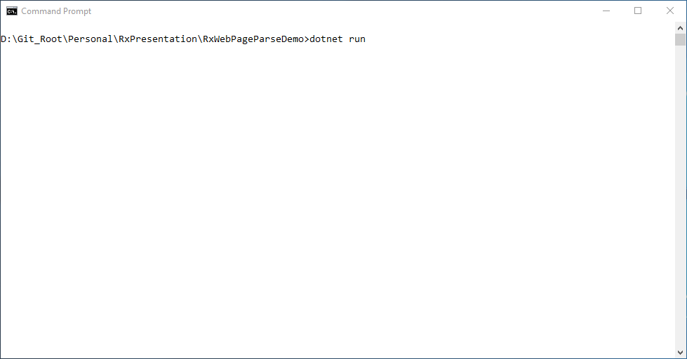
Notes:
Резервная запись 2го демо (на случай проблем с интернетом)

Slide 35
Reactive programming in frontend (WPF)
Notes:
Плавно переходим к WFP. Что такое WPF, думаю объяснять не нужно.
Как вы знаете, логика пишется на .Net’е, разметка пишется на XAML’е (диалект XML).

Slide 36
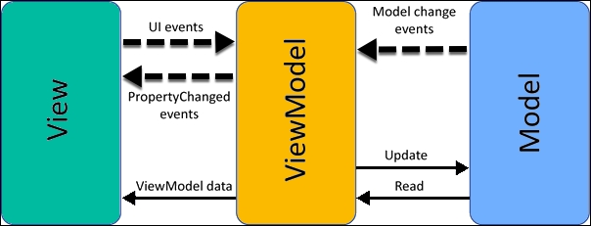
MVVM
Notes:
Для лучшего понимания дальнейшего повествования, нужно знать,
что в frontend-мире одним из популярных архитектурных паттернов является MVVM.
В WPF слой представления, который следит за всем происходящим во VM с помощью одного из старейших механизмов в C# - событий.
Там есть ещё и модель, но сегодня мы её опустим.

Slide 37
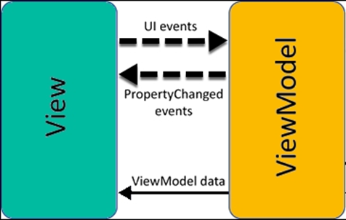
MVVM
Notes:
Чем нам тут может помочь реактивное программирование?

Slide 38

MVVM and ReactiveUI
Notes:
Мы можем использовать потоки данных, и реактивный стиль написания кода во VM, делая его компактным и читаемым, и более дешевым в сопровождении.
Но для связи у нас используются события, что же делать?
И тут нам по помощь приходит библиотека ReactiveUI, которая преобразует события в обзерваблы и наоборот.

Slide 39
ReactiveUI
Notes:
На самом деле это очередной MVVM Фреймворк.
Как и RX вышел из недр Microsoft Research. Состоит в .Net foundation
(быстро не умрёт).
Я начну с примера, где реактивные расширения “заходят” просто идеально, а потом перейдём к более “жизненным” примерам, которые были в моей практике.

Slide 40
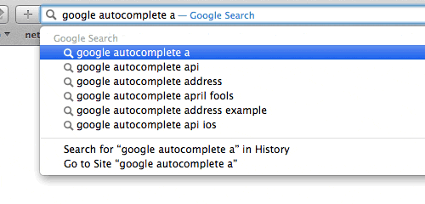
Search example
Notes:
В этом примере задача состоит:
В обработке пользовательского ввода в строку поиска, так,
чтобы не грузить бек лишними запросами.
Попутно форматировать и валидировать в ввод, а так же не пропускать повторы.
В императивном стиле задача решается очень непросто.
Нужно постоянно заводить таймеры после каждой введённой буквы.

Slide 41
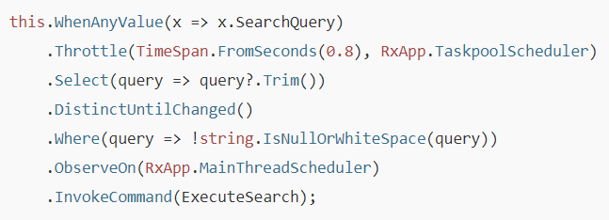
Search example
Notes:
В первой строчке происходит то, что я уже упоминал ранее.
ReactiveUI превращает значения св-ва SearchQuery в поток событий типа string.
Далее идут методы базового RX.
%прочитать реализацию%

Slide 42
VSPC AgentUI
Notes:
Теперь более жизненно.
Где-то прошлой зимой мне на поддержку передали WPF-приложение, после ухода коллеги, которая занималась его разработкой.

Slide 43
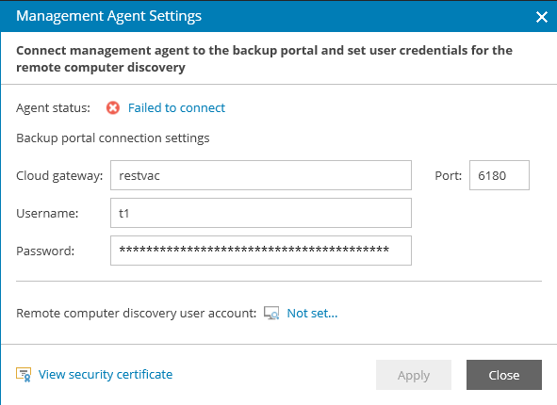
AgentUI
Notes:
Вот так, он собственно выглядит.
Основная вьюшка + несколько вспомогательных.

Slide 44

AgentUI
Notes:
%ПАУЗА% Увиденное в коде повергло меня в лёгкий шок.
Такого количества «лапши» в нескольких тысячах строк кода я давно не видел.
Изменений до релиза нужно внести ещё много, а времени мало.

Slide 45
AgentUI
Notes:
Пара попыток внесения изменений показало,
что внесение изменений без досконального знания того как это лапша переплетена в имеющееся время фактически невозможна.
Поэтому, было решено немного расплести лапшу,
и с помощью ReactiveUI сконцентрировать логику в одном месте – в конструкторе.

Slide 46
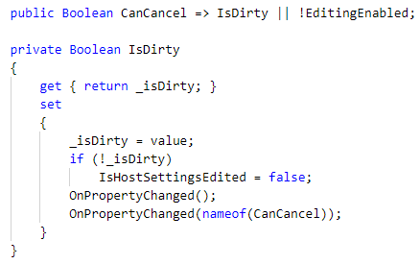
Before
Notes:
На этом слайде сразу несколько проблем традиционной VM:
Это и св-ва меняющие другие св-ва, а те в свою очередь могут менять другие св-ва.
Заветные вызовы OnNot…, которые заставляют слой представления перзапрашивать данные.
В одном из докладов слышал как для этого использовался термин «подёргивания».

Slide 47
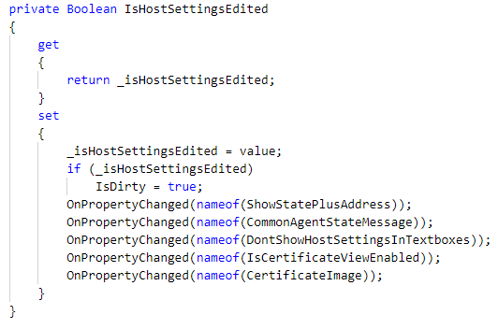
Before
Notes:
В некоторых случаях, эти «подёргивания» могут сильно разрастаться. Как в данном случае.
Тут изменение св-ва каким-то образом влияет на значение 6ти св-в. Оцените количество скрытой логики. Ты видишь, что связь есть, но не видишь какая.
При таком подходе очень легко ошибиться, забыл или не знал о косвенной связи – бага.
Но всё бы ещё ничего, если бы это были единственные такие фрагменты в коде, но они были повсюду. Кодовая база небольшая, а волосы дыбом уже встают.

Slide 48
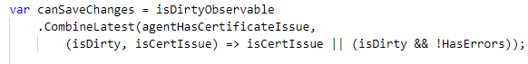
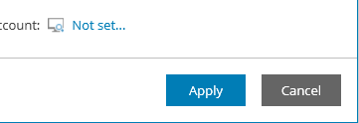
After
Notes:
При использовании ReactiveUI вся логика оказывается сконцентрирована в конструкторе VM, и её можно читать как целостное повествование.
На слайде, речь идёт о том можно ли давать сохранять изменения.
%прочитать слайд%
Эти переменные в свою очередь собираются из похожих строительных блоков.

Slide 49
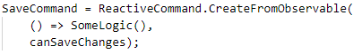
After
Notes:
Ещё одна приятная вещь, которая сильно упрощает разработку – реактивные команды.
Тот поток сообщений с предыдущего слайда приходит в CanExecute этой команды.
Ну и какая-то логика, которая будет выполнятся.
Из коробки работает disable элемента Ui’я когда команда выполняется + приятный бонус, команда имеет свой поток событий – выполняется она или нет.
«Подёргивания» больше не нужны – УРА!

Slide 50
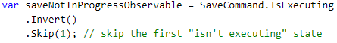
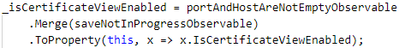
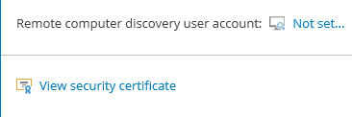
After
Notes:
Тут написана логика того, нужно ли давать нажимать на ссылку просмотра сертификата.
%прочитать слайд%
Теперь, давайте немного поговорим о проблемах.

Slide 51
A bit more about ReactiveUI
Data Binding
Data Persistence
Routing
View Location
User Input Validation
TestScheduler
Message Bus
Notes:
На самом деле, ReactiveUI может намного больше, чем я показал.
Это полноценный MVVM-фреймворк
В нём присутствуют: …

Slide 52
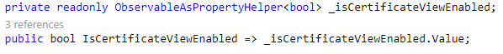
ReactiveUI disadvantages
Notes:
На слайде хелпер, который помогает преобразовывать реактивные последовательности св-ва.
Может быть многословно. К вычисляемому св-ву идёт в довесок ещё строчека кода.
И их может становиться много.

Slide 53
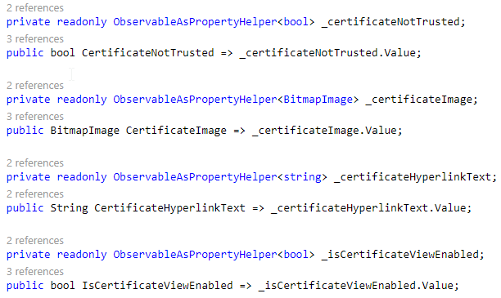
ReactiveUI disadvantages
Notes:
Например, так.
Но, с другой стороны, когда через полгода мне нужно будет внести правки, сюда я смотреть особо не буду.
Смотреть я буду в конструктор VM, где у меня сосредоточена логика.
Ну, и ещё существует плагин для Fody, который сжимает код на слайде в 2 раза.

Slide 54
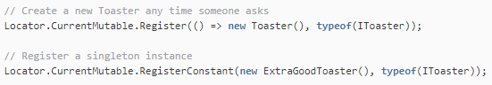
ReactiveUI disadvantages
Notes:
ReactiveUI использует сервис-локатор, аргументируя соображениями перфоманса.
Фреймворк слабоват в навигации (вообще, ViewModel first), но в нашем проекте на несколько вьюшек это было некритично.
Вся навигация написана руками.
Если у вас много вьюшек и сложная навигация, то лучше использовать ReactiveUI как дополнение к вашему любимому MVVM фреймворку (я люблю mugen)

Slide 55
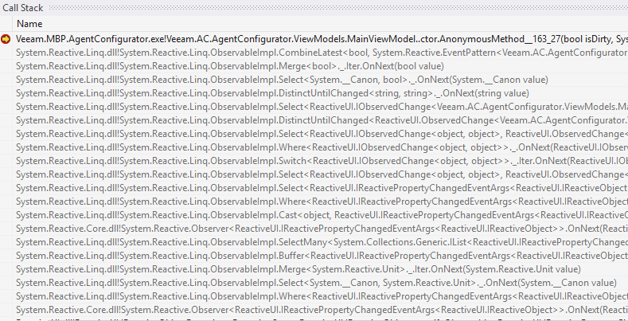
RX disadvantages
Notes:
Если говорить в целом про RX.
Большой стек вызовов.
Накладные расходы, есть, но не забываем, что мы на клиенте, и вопрос ресурсов остро не стоит.

Slide 56
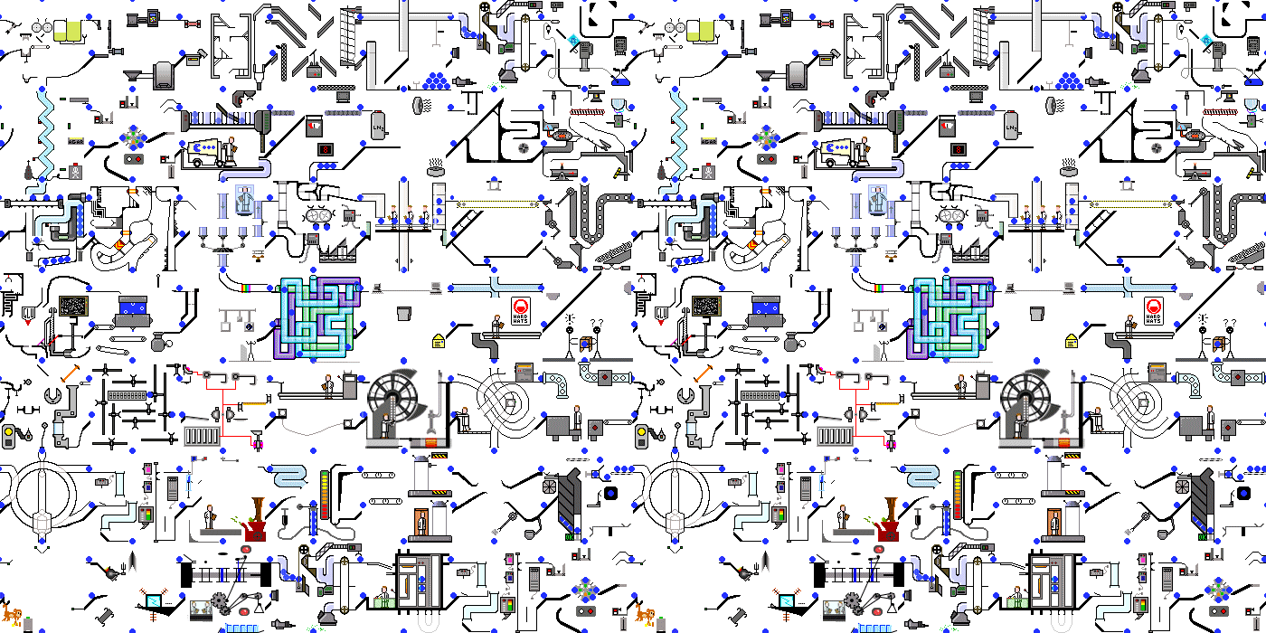
RX disadvantages
Notes:
Иногда при дебаге бывает сложно понять где есть проблема в порядке вызовов (в некоторых случаях он бывает важен),
но куча дебажных вставок и брейк-поинтов спасают.

Slide 57

RX disadvantages
Notes:
Можно получить понятный и декларативный код, на поверхности, но «под водой» может прятаться очень много страшного кода,
незнание которого может стрелять вам в ногу.

Slide 58
Сonclusion
Используйте реактивную парадигму при взаимодействии с “физическим” миром
RX полезен, но не панацея
Если вы разрабатываете XAML приложения, посмотрите на ReactiveUI
При разработке распределённых систем, реактивный подход вне конкуренции
Notes:
1. %не чит% Если вы увидели, что ваша задача, связана с обработкой событий, происходящих в реальном времени,
посмотрите в сторону реактивного программирования.
Возможно, оно спасёт вас от написания большого количества кода, связанного с таймерами.
2. RX – отличный «перочинный ножик» когда приложение ограничено одним процессом.
Но нужно быть осторожным со скрытыми состояниями.
3. Если разрабатываете WPF приложения, посмотрите на ReactiveUI.
Эта библиотека очень ценна тем, что может собрать логику в одном месте, и сделать её читаемой и поддерживаемой.
4. Архитектура, основанная на принципах из реактивного манифеста, реализована в множестве больших приложений по всему миру. Не вижу смысла игнорировать этот опыт.
Особенно в ситуациях, когда есть предпосылки к тому, что система «не влезет» на одну машину.

Slide 59



Links
Introduction to Rx (Web book)
ReactiveUI
Доклад с .Next: Tamir Dresher — Reactive Extensions (Rx) 101
Book Rx.NET in Action
Book Reactive Design Patterns
Book Reactive Applications with Akka.NET

Slide 60
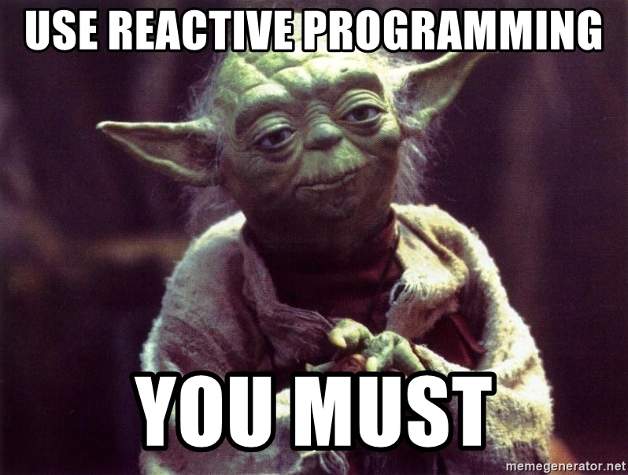

Notes:
Спасибо за внимание!

